Slide 1

노드제이에스 비동기 프로그래밍 강의
노드제이에스를 이용해서 개발한 웹 어플리케이션이 빠른 이유는 노드제이에스가 비동기 프로그래밍을 하기 때문입니다. 이 강의에서는 비동기 프로그래밍과 루프의 개념과 함께 어떻게 비동기 프로그래밍을 한다고 이해할 수 있는 방법을 알려줍니다.

Slide 2

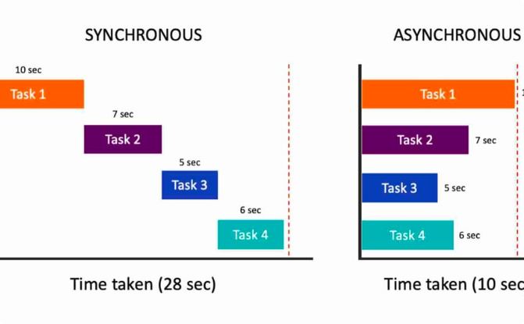

개요
노드제이에스란?
비동기 프로그래밍이란?
구글 크롬 V8 자바스크립트 엔진으로 빠른 코드 실행이 가능하며 이벤트 기반, 논 블로킹 I/O 모델로 가볍고 효율적으로 작동합니다.
동시에 여러 작업을 실행할 수 있는 능력을 의미하며, I/O 작업이 많은 서버에서는 대기 시간을 최소화하고 성능을 최적화 할 수 있습니다.

Slide 3
비동기와 동기
동기
비동기
작업을 순서대로 실행하여 결과를 반환하고, 해당 작업이 끝날 때까지 대기합니다.
작업이 완료되지 않아도 다음 작업을 수행할 수 있고, 완료될 때 결과를 반환하거나 이벤트로 알립니다.

Slide 4

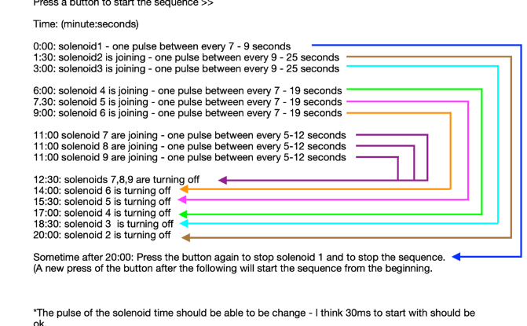
논블럭킹과 블럭킹
블럭킹 I/O
논블럭킹 I/O
작업이 끝날 때까지 다른 작업을 수행하지 못하므로, 쓰레드가 대기 상태에 빠지게 됩니다.
작업이 완료되기를 기다리지 않고 다른 작업을 실행하고, 나중에 결과를 가져옵니다.

Slide 5
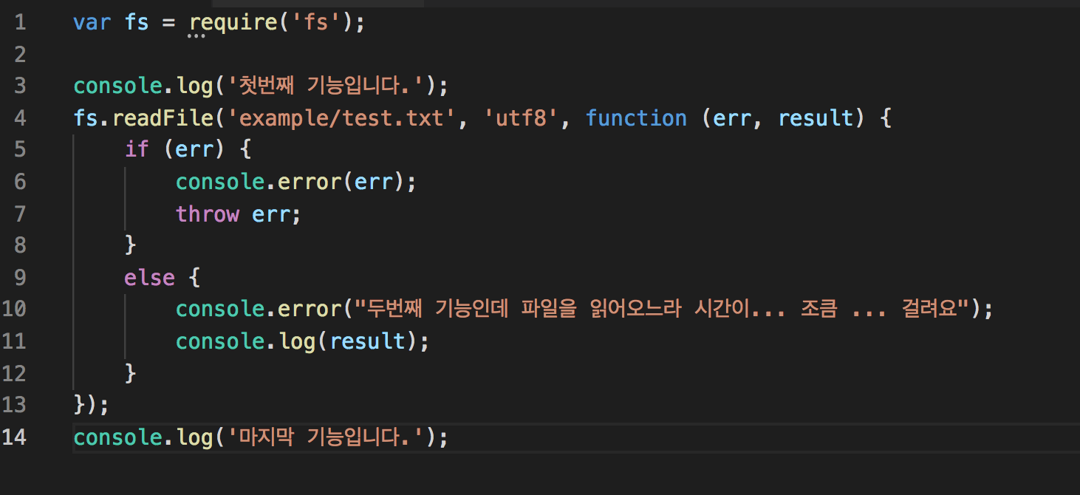
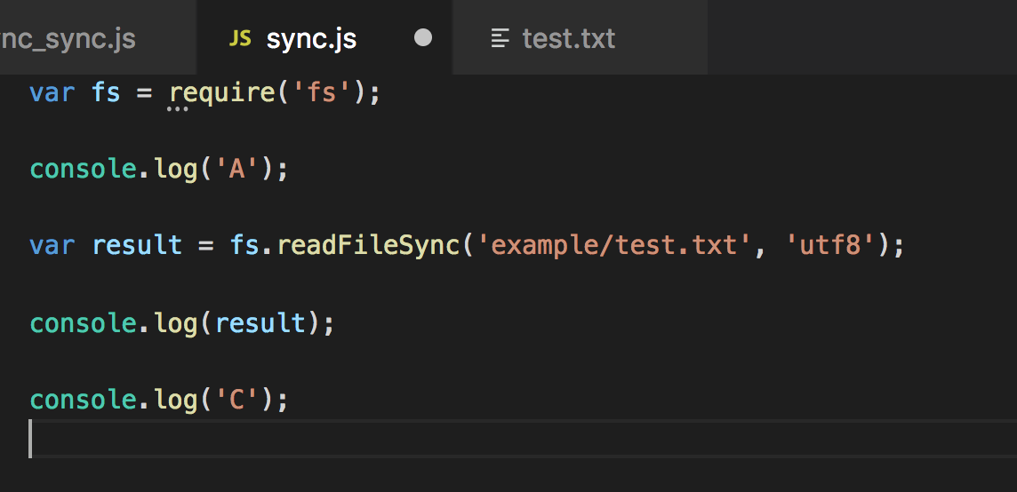
비동기 방식의 특징
Express는 Nodejs 를 베이스로한 웹 프레임 워크입니다.
비동기 방식의 프로그래밍이라는 기존의 언어들과 다른 특징을 가지고 있습니다..
Code
Code

Slide 6
프로그램
파일시스템
프로그램
파일시스템
Fs.read
파일 읽기
Fs.read
파일 읽기
파일을 읽어라
너는…
다른 작업 진행
파일을 읽어올 때까지 기다리지…
다른 작업 진행
데이터 처리
파일 처리
데이터 처리
파일 처리
비동기 방식
동기 방식

Slide 7
Promise와 async/await
1
Promise
비동기 처리에서 흔하게 사용되는 객체로, 즉시 반환하지 않고 미래에 완료될 작업의 결과를 나타냅니다.
Async/Await
2
Promise를 더 편리하게 사용할 수 있도록 만든 ES8(ECMAScript 2017)에서 등장한 새로운 문법입니다.
3
Callback
이전에 가장 많이 사용되었던 비동기 처리 방식입니다. 하지만, 비동기처리 로직을 연결하기 쉽지 않은 구조적인 문제점이 있습니다.

Slide 8


콜백지옥 탈출하기
콜백 지옥(Callback Hell)
Promise Chain
콜백함수의 중첩이 깊어져 추적, 관리, 유지보수가 어려운 상황을 의미합니다.
콜백함수의 중첩을 피하기 위해 비동기처리 방식 중 하나인 프로미스를 이용합니다.

Slide 9
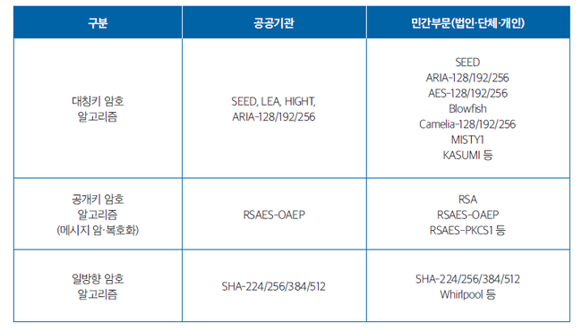
데이터 암호화
데이터를 암호화 하는 알고리즘은 다양하게 존재 합니다.
민감 데이터의 송수신은 종단에서 암호화를 필수적으로 요구합니다.

Slide 10
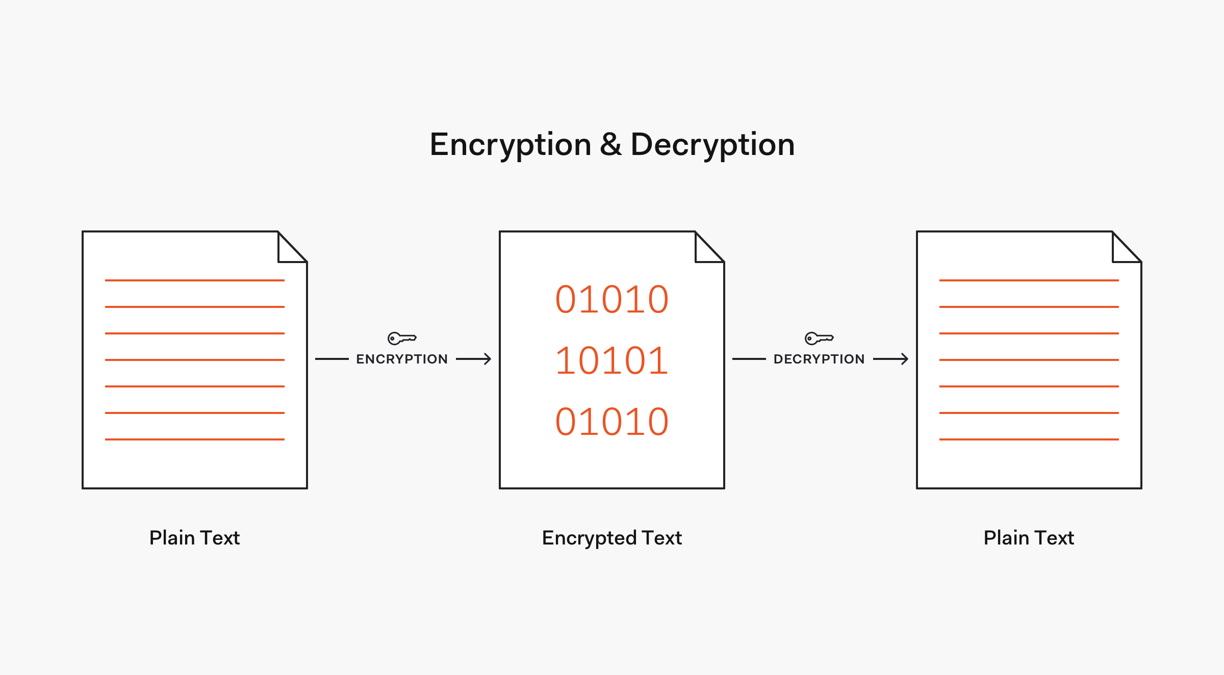
데이터 암호화 : 단방향 양방향 암호화
데이터를 다시 복호화 할 수 있는 양방향 암호화
복호화가 거의 불가능한 단방향 암호화

Slide 11

JWT가 무엇인가요?
1
JSON Web Token
2
클라이언트와 서버 간 API 연결을 위해 사용 됩니다.
웹에서 정보를 안전하게 전송하기위해 표준화 된 정보 교환 방식 중 하나입니다.
3
주로 인증(Authentication)과 인가(Authorization)를 위해 사용됩니다.

Slide 12
JWT의 주요 구성요소
Header
Payload
Signature
JWT 기본정보 및 서명 알고리즘 정보 포함, Base64Url로 인코딩됩니다.
JSON 형태의 정보로 첫 번째 내용으로 header나 body 역할을 합니다. Base64Url로 인코딩됩니다.
암호화시 사용되는 비밀키, 헤더와 페이로드를 조합하여 생성합니다. 이 부분은 위변조를 방지하기 위해 처리됩니다.

Slide 13



JWT의 작동 방식
인증 과정
인가 과정
인증 및 인가 갱신
로그인 API를 이용하여 로그인 하여 JWT를 발급합니다.
JWT를 가지고 인증 항목들에 대해 접근 권한을 가지는지 확인합니다.
JWT를 이용하여 세션을 유지하며, 접근 토큰을 갱신합니다.

Slide 14
Node.js에서 JWT 어떻게 생성하는가?
jsonwebtoken 라이브러리 설치
import
create token 핸들러
나머지는 알아서

Slide 15
JWT의 장점과 단점
단점
성능이 중요한 메모리 제한 장치에서는 범용적인 제한 조건을 설정해야합니다.
1
2
3
장점
장점
JWT 등장으로 Token과 Cookie 등의 방식과 달리 토큰을 발급, 인증 서버 간에 전달하여 확장이 용이합니다.
메시지 본문의 크기를 줄여 다운로드 및 업로드 시간을 단축합니다.

Slide 16
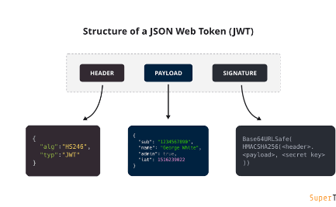


실습 예제
jwt.io 사이트 접속
소스코드 호출 로직 구현
테스트
개발자들이 JWT 토큰 생성 및 디버깅에 도움을 주는 유일한 사이트입니다.
Request header 등 토큰을 서버에서 인식할 수 있게 호출하고, 특정 로직에서 JWT 토큰을 생성합니다.
Postman과 같은 API Debugging Tools를 이용하여 API를 테스트합니다.

Slide 17

네스트 제이에스 강의
네스트 제이에스는 프론트엔드 자바스크립트 프레임워크인 앵귤러와 유사한 구조와 디자인을 제공하여 노드 제이에스 개발이 쉽게 가능하게 해줍니다.

Slide 18
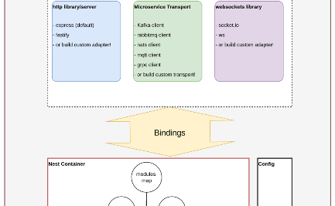
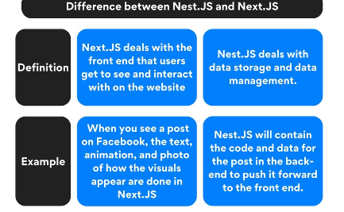
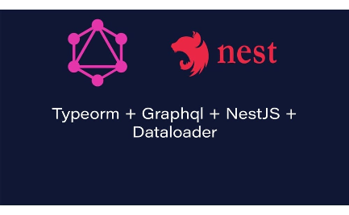
네스트 제이에스 개요
애플리케이션 아키텍처
서버 사이드 클라이언트 렌더링
타입스크립트 지원
네스트 제이에스는 모듈화 구조를 사용하여 애플리케이션을 간편하게 구축할 수 있습니다.
타입스크립트로 작성되어 정적 타이핑을 지원하여 개발자의 수고를 덜어줍니다.
SSR을 지원해 클라이언트만으로는 불가능한 SEO 및 속도 문제를 개선할 수 있습니다.

Slide 19
특징 및 장점
강력한 의존성 주입 시스템
타입스크립트 지원
안정적이고 확장 가능한 애플리케이션 구축
타입스크립트 지원으로 런타임 상의 에러와 버그를 사전에 방지할 수 있습니다.
뛰어난 모듈화 구조와 프로바이더 시스템을 사용하여 개발 생산성을 높입니다.
모듈화와 의존성 주입 시스템 사용으로 탄탄하고 확장 가능한 애플리케이션을 빠르게 구축할 수 있습니다.

Slide 20

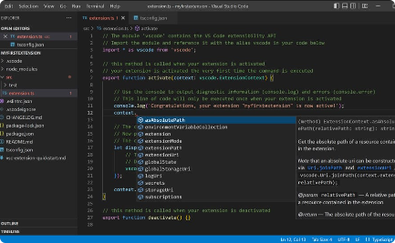
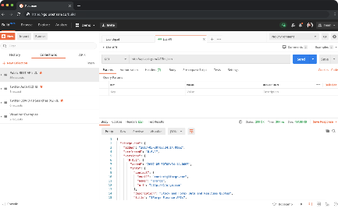
실습 환경 구축하기
Node.js와 npm 설치하기
에디터 설치
API 요청 테스트하기
Node.js와 npm 설치 후 터미널에서 "nest new project-name" 명령어 실행
VS Code를 사용하여 코드를 작성하고 실행할 수 있습니다.
Postman을 사용하여 API 요청을 테스트할 수 있습니다.

Slide 21
Nest.js 프로젝트 실행하기
프로젝트 폴더로 이동한 후, 개발 서버를 실행하여 Nest.js 애플리케이션을 시작합니다.
cd sample-nestjs-project
npm run start:dev

Slide 22
새로운 컨트롤러 생성하기
새로운 Nest.js 컨트롤러를 생성하려면, 터미널에서 다음 명령어를 실행하세요:
nest generate controller sample
이렇게 하면 "sample"이라는 이름의 새로운 컨트롤러 파일이 생성됩니다.

Slide 23
새로운 컨트롤러 코드 작성하기
새로운 컨트롤러 파일(sample.controller.ts)을 열고 아래와 같이 코드를 추가합니다:
import { Controller, Get } from '@nestjs/common'; @Controller('sample') export class SampleController { @Get() getSample(): string { return 'This is a sample controller!'; } }
새로운 컨트롤러를 추가한 후에는, 앱 모듈(app.module.ts)에서 라우팅을 설정해야 합니다. AppModule 클래스를 열고 SampleController를 추가합니다:
import { Module } from '@nestjs/common'; import { AppController } from './app.controller'; import { AppService } from './app.service'; import { SampleController } from './sample/sample.controller'; // SampleController를 import @Module({ imports: [], controllers: [AppController, SampleController], // SampleController를 추가 providers: [AppService], }) export class AppModule {}

Slide 24
새로운 컨트롤러를 추가한 후에는, 앱 모듈(app.module.ts)에서 라우팅을 설정해야 합니다. AppModule 클래스를 열고 SampleController를 추가합니다:
import { Module } from '@nestjs/common'; import { AppController } from './app.controller'; import { AppService } from './app.service'; import { SampleController } from './sample/sample.controller'; // SampleController를 import @Module({ imports: [], controllers: [AppController, SampleController], // SampleController를 추가 providers: [AppService], }) export class AppModule {}

Slide 25
컨트롤러란?
정의
목적
사용법
컨트롤러는 요청을 처리하고, 응답을 반환하는 역할을 합니다.
애플리케이션의 로직을 패턴화하고, 테스트하기 쉽도록 만듭니다.
@Controller() 데코레이터를 이용하여 컨트롤러 클래스를 생성할 수 있습니다.

Slide 26



서비스란?
정의
목적
사용법
서비스는 컨트롤러에서 비즈니스 로직을 처리하는 부분을 분리하여 구현한 클래스입니다.
컨트롤러와 데이터베이스의 추상화를 수행하며, 코드의 재사용성을 높입니다.
@Injectable() 데코레이터를 이용하여 서비스 클래스를 생성하고, 클래스 내에 비즈니스 로직 함수를 작성합니다.

Slide 27
모듈이란?
정의
목적
사용법
모듈은 서비스, 컨트롤러, 미들웨어, 프로바이더 등을 하나로 묶은 조직화된 코드의 집합체입니다.
프로젝트에서 필요한 코드들을 모듈화하여 컴포넌트들의 의존성을 처리하고 재사용성을 높입니다.
Import 데코레이터를 사용하여 다른 모듈에서 가져와서 사용하는 방법이 일반적입니다..

Slide 28
데이터베이스 연동하기
관계 설정하기
@ManyToOne() 데코레이터를 사용하여 객체 간의 관계를 설정합니다.
1
2
3
설정하기
쿼리 작성하기
Loading Modules 및 providers에서 TypeOrmModule.forFeature() 를 사용하여 연결합니다.
컨트롤러에서 서비스에서 가져온 데이터를 TypeORM을 사용하여 CRUD 작업을 수행합니다.

Slide 29

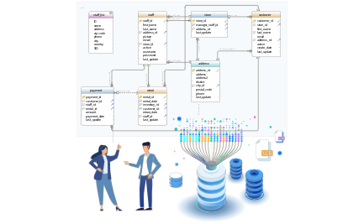

ORM (객체 관계 매핑)
정의
목적
사용법
ORM은 데이터베이스와 객체지향 프로그래밍 언어 간의 호환성을 제공하는 기술입니다.
데이터베이스와 애플리케이션을 연동해 데이터베이스 작업을 추상화하고 개발 생산성을 높입니다.
클래스의 프로퍼티와 데이터베이스 테이블이 매핑되고, 적절한 쿼리와 메서드를 사용하여 데이터 작업을 수행합니다.

Slide 30
Nest.js를 사용한 API 및 데이터베이스 연동 예시
API
Endpoint
HTTP Method
User Registration
/users
POST
User Login
/users/login
POST
Get User Data
/users/:id
GET
Update User Data
/users/:id
PUT
Delete User Data
/users/:id
DELETE
위의 API 예시는 TypeORM과 함께 Nest.js를 사용하여 데이터베이스와 연동하며 CRUD 작업을 수행하면서 HTTP 요청을 처리하는 방법을 보여줍니다.

Slide 31
설정 파일과 라우팅 처리하기
1
app.module.ts 파일
네스트는 애플리케이션의 루트 모듈을 app.module.ts 파일로 지정합니다.
라우팅 처리하기
2
라우터 데코레이터와 컨트롤러 메서드를 사용하여 API 엔드포인트를 만듭니다.
3
Guard middleware 생성하기
Guard middleware를 생성하여 보안 기능을 추가할 수 있습니다.

Slide 32
보안 및 인증 처리하기
Passport 모듈 사용
CORS 미들웨어 설치
서버에서 OAuth 및 OAuth2.0 인증을 위해 Passport 모듈을 사용합니다.
다른 도메인 간 통신을 위해 CORS 미들웨어를 설치합니다.

